Slide 1



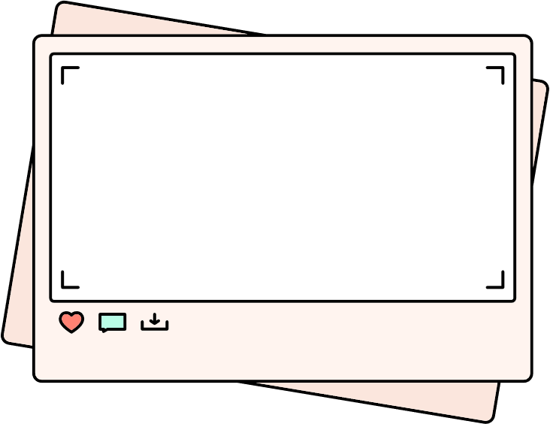

ỦY BAN NHÂN DÂN TỈNH ĐĂK LĂK
TRƯỜNG MẪU GIÁO BÚP SEN XANH
CHỦ ĐỀ: PHƯƠNG TIỆN GIAO THÔNG
CHỦ ĐỀ NHÁNH: Phương tiện giao thông đường bộ
Đề tài: BÉ TÌM HIỂU VỀ
PHƯƠNG TIỆN GIAO THÔNG ĐƯỜNG BỘ
Lớp: Lá 1
Giáo viên: H Dân ÊBan

Slide 2




Ổn định: Em tập lái ô tô

Slide 3
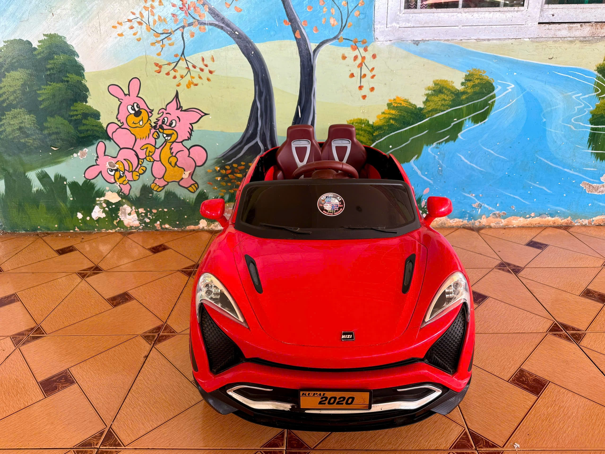
Quan sát xe ô tô con

Slide 4
Bác đưa thư vui tính

Slide 5
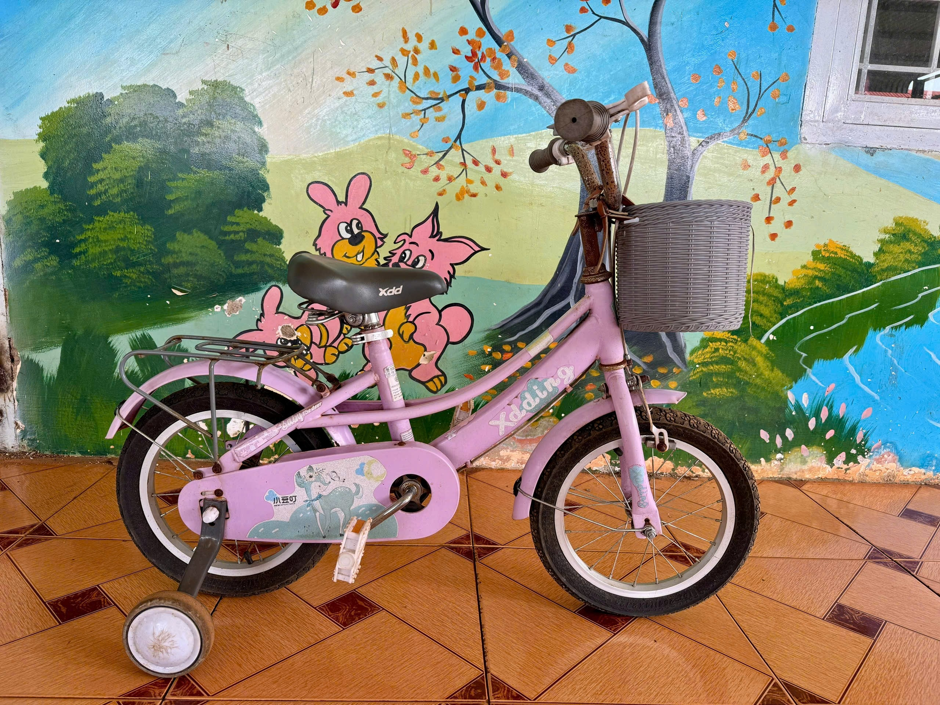
Quan sát xe đạp

Slide 6
Nhạc giới thiệu

Slide 7
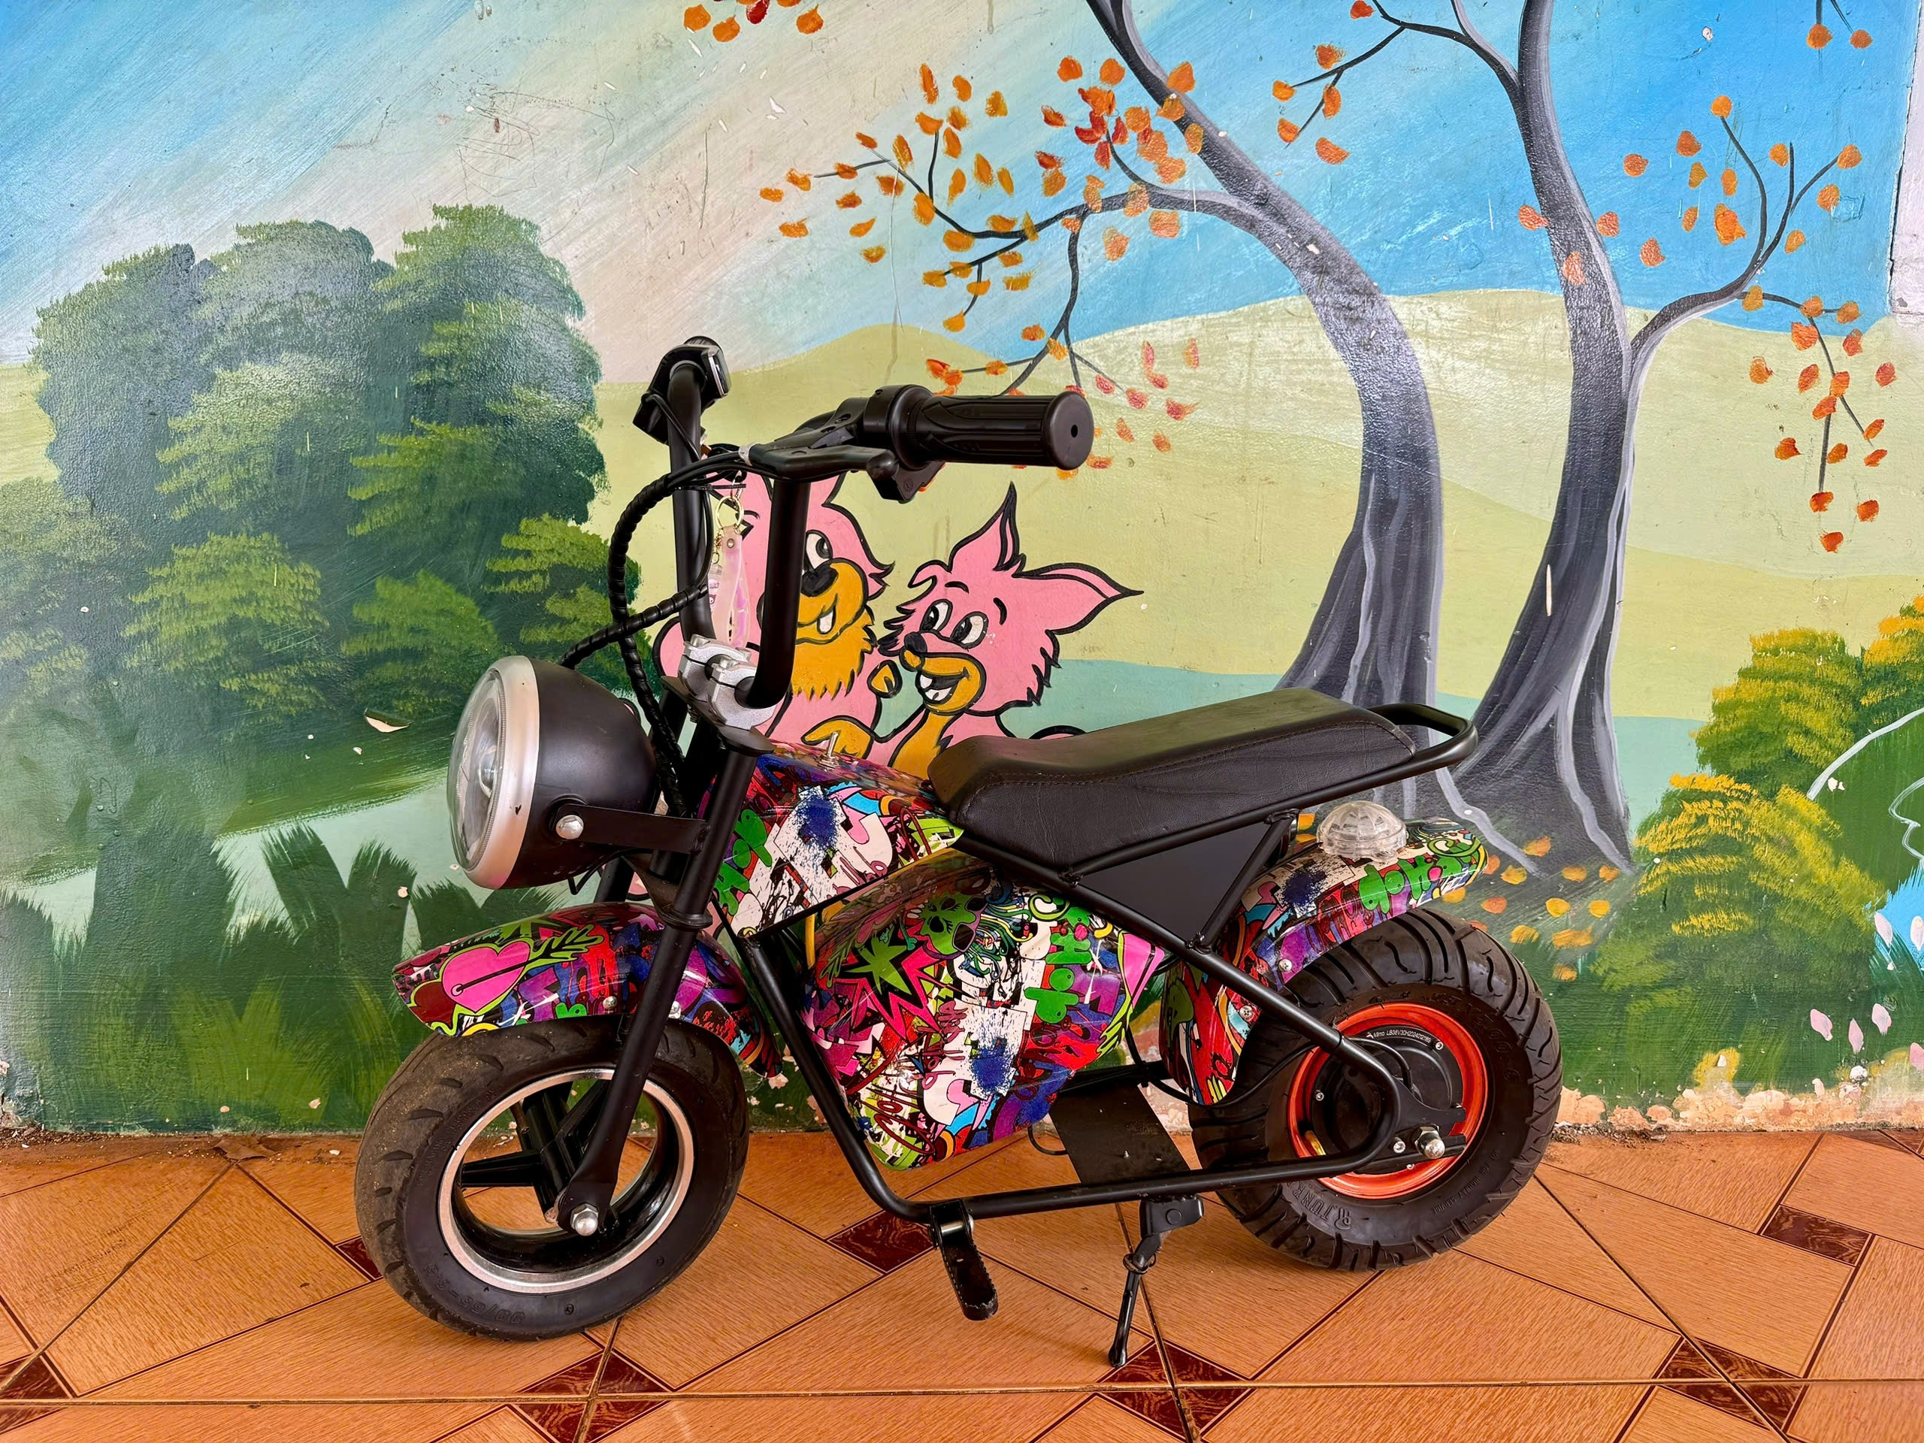
Quan sát xe mô tô

Slide 8
So sánh

Slide 9
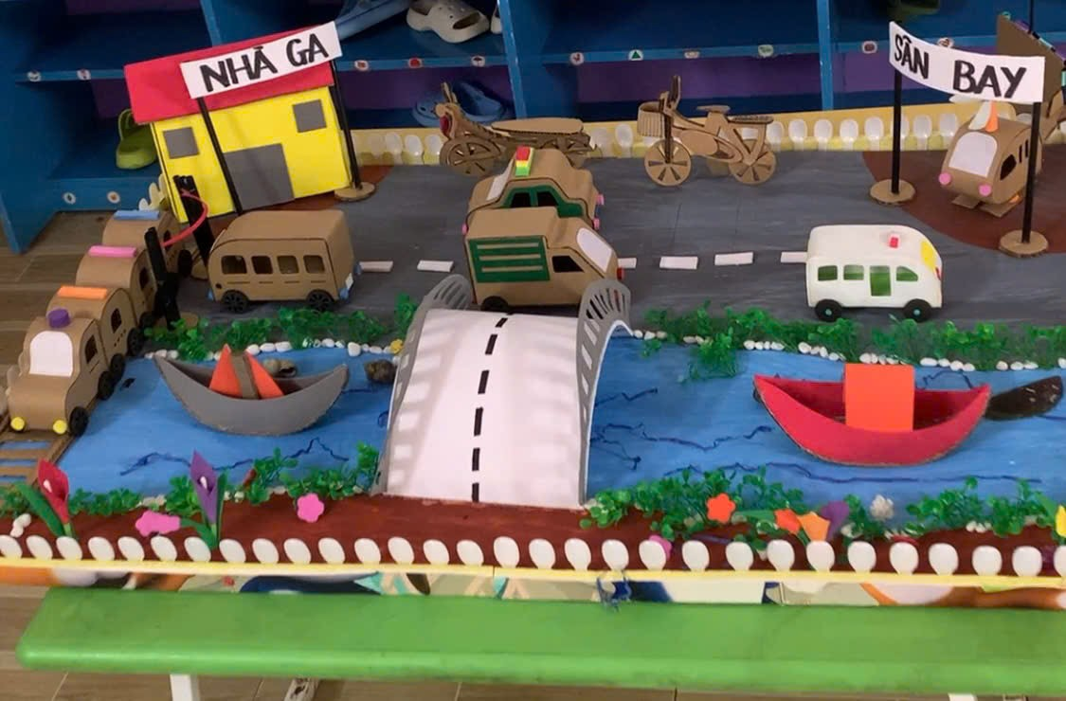
an toàn giao thông

Slide 10
Em đi qua ngã tư đường đường phố
TRÒ CHƠI: ĐỘI NÀO NHANH

Slide 11















,
trò choI
xé túI mù
trò choI
xé túI mù

Slide 12






CHỌN 1 TÚI MÙ
1
3
2
4

Slide 13




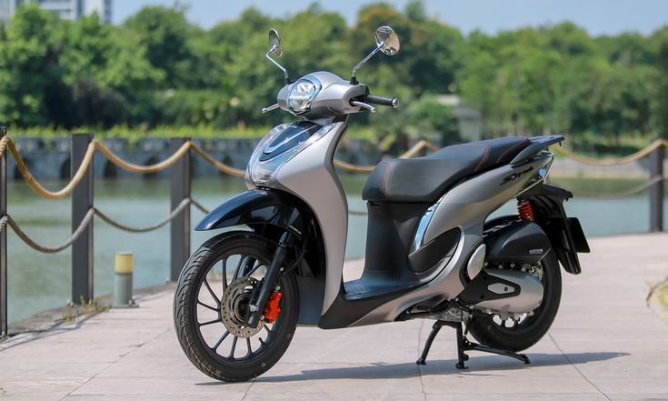

Xe gì 2 bánh, đạp chạy bon bon, chuông kêu kính coong, đứng yên thì đổ?
A. xe đạp
B. xe ô tô con
C. Xe máy

Slide 14
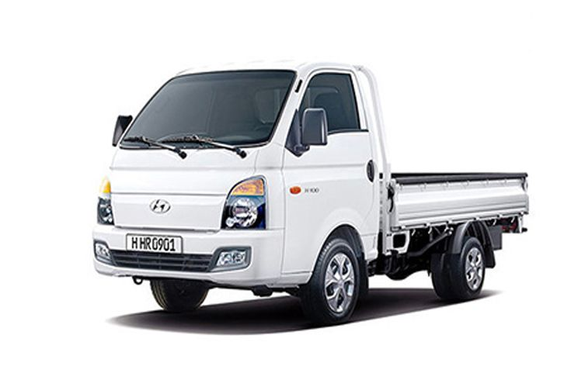
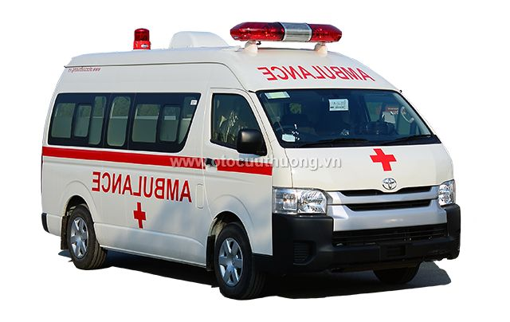
Xe gì 2 bánh, chạy bon bon, máy nổ giòn, kêu bình bịch?
A. xe đạp
B. Xe tải
C. Xe cứu thương

Slide 15


Xe gì bốn bánh, chạy bon bon, kêu bíp bíp?
A. xe ô tô con
B. Máy bay
C. Thuyền buồm

Slide 16

TRÒ CHƠI ĐẶC BIỆT

Slide 17





KẾT THÚC HOẠT ĐỘNG
“VUC ĐIỆU LÁI XE”

Slide 18





CẢM ƠN CÁC CÔ VÀ CÁC BẠN NHỎ ll
ĐÃ ĐỒNG HÀNH CÙNG CÔ DÂN
TRONG HOẠT ĐỘNG NGÀY HÔM NAY

